Slide 1
强化学习基础 3.马尔可夫决策过程(MDP) 3.6 最优策略和值函数
吴贺俊
中山大学

Slide 2
学习内容
掌握最优策略的概念
怎样找到最大远期收益的策略
如何给出MDP的最优策略

Slide 3
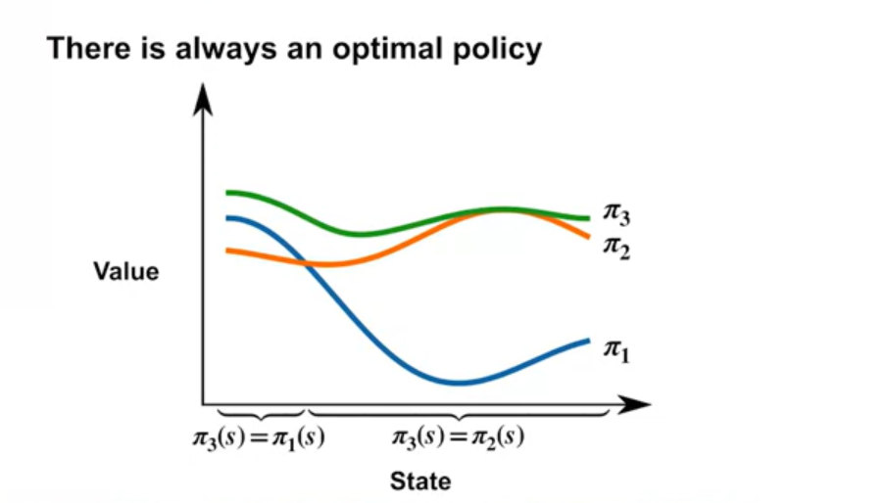
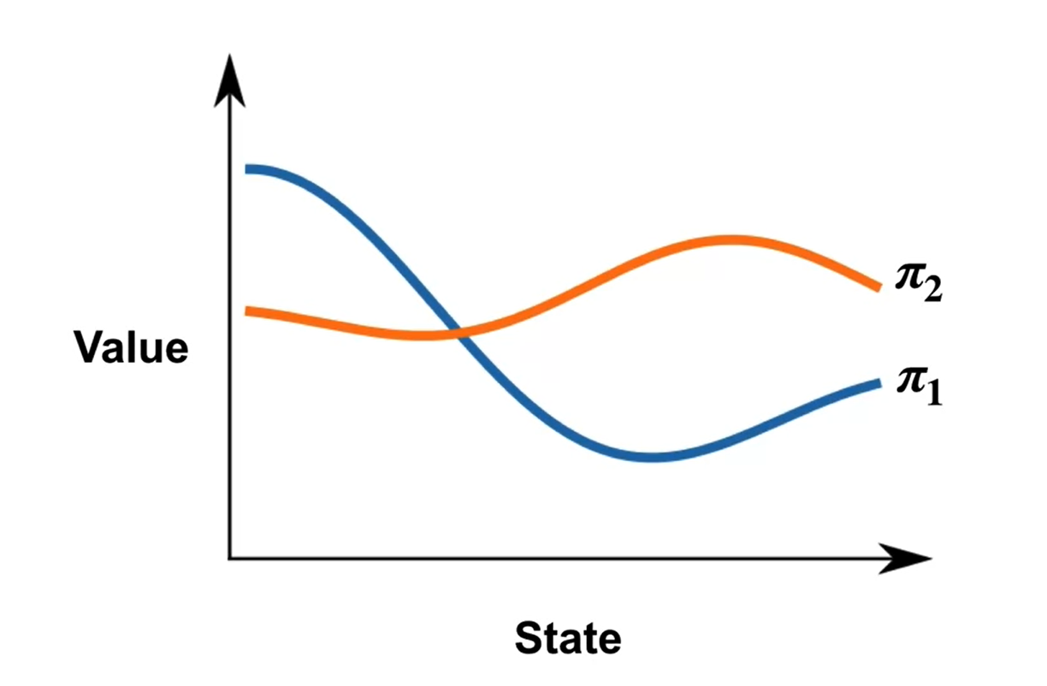


什么是最优策略？
总有一个最优策略
值
状态

Slide 4




最优化的策略的状态值函数取值比所有策略的状态值函数都要高，至少取得相同的值
$$π_{3}$$
值
$$π_{1}$$
$$π_{2}$$
$π_{1}≥$ $π_{2}$

Slide 5
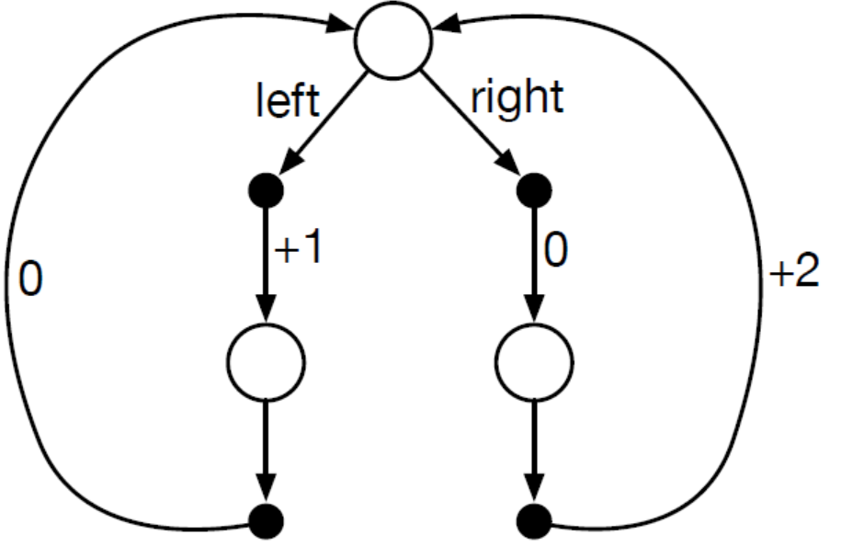

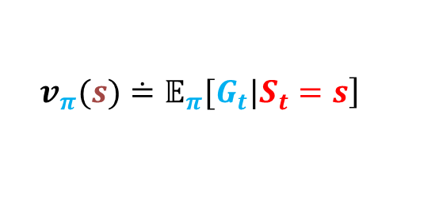


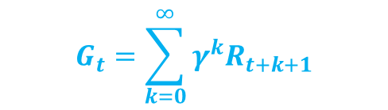
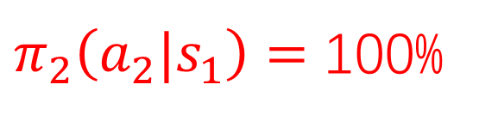
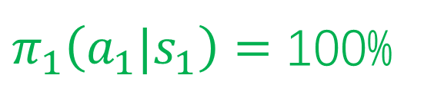

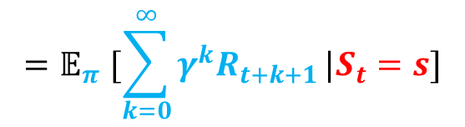
怎样找到最优策略？
s₁
$π_{1}\left({a_{1}|s}_{1}\right)=$ 100%
$π_{2}\left({a_{2}|s}_{1}\right)=$ 100%
a₁
a2
$${=𝔼}_{π}[\sum_{k=0}^{∞}{γ^{k}R_{t+k+1}}|S_{t}=s]$$
$$\left.v_{π}(s)≐𝔼_{π}[G_{t}|S_{t}=s\right]$$
+1
0
0
+2
$$G_{t}=\sum_{k=0}^{∞}{γ^{k}R_{t+k+1}}$$
s2
s3
假设$γ=$0：
$$v_{π_{1}}\left(s_{1}\right)=1$$
$$v_{π_{2}}\left(s_{1}\right)=0$$
假设$γ=$0.9：
$v_{π_{1}}\left(s_{1}\right)=1+0.9×0+{0.9}^{2}×1+…=$ $\sum_{k=0}^{∞}{({0.9)}^{2k}=1/{(1−{0.9}^{2})} ≈}5.26$
$v_{π_{2}}\left(s_{1}\right)=0+0.9×2+{0.9}^{2}×0+…=$ $\sum_{k=0}^{∞}{2×({0.9)}^{2k+1}={1.8}/{\left(1−{0.9}^{2}\right)} ≈9.47}$

Slide 6
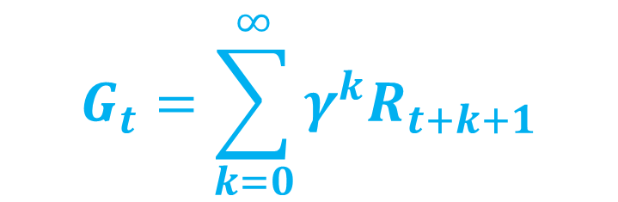
算法分析
$$G_{t}=\sum_{k=0}^{∞}{γ^{k}R_{t+k+1}}$$
Brute-Force搜索
复杂度太高，不适合大状态空间
贝尔曼方程给出了递归方法
如何更高效计算？

Slide 7
小结
最优策略：所有状态下都具有最高状态值的策略
蛮力搜索只适用于很少的状态和策略种类的情况

